Slide 1
[일정]
2021.04.09

Slide 2
목차
01
02
03
04
05
06
개요
일정, 약속추가
전체일정
내일정
공유일정
분류관리

Slide 3
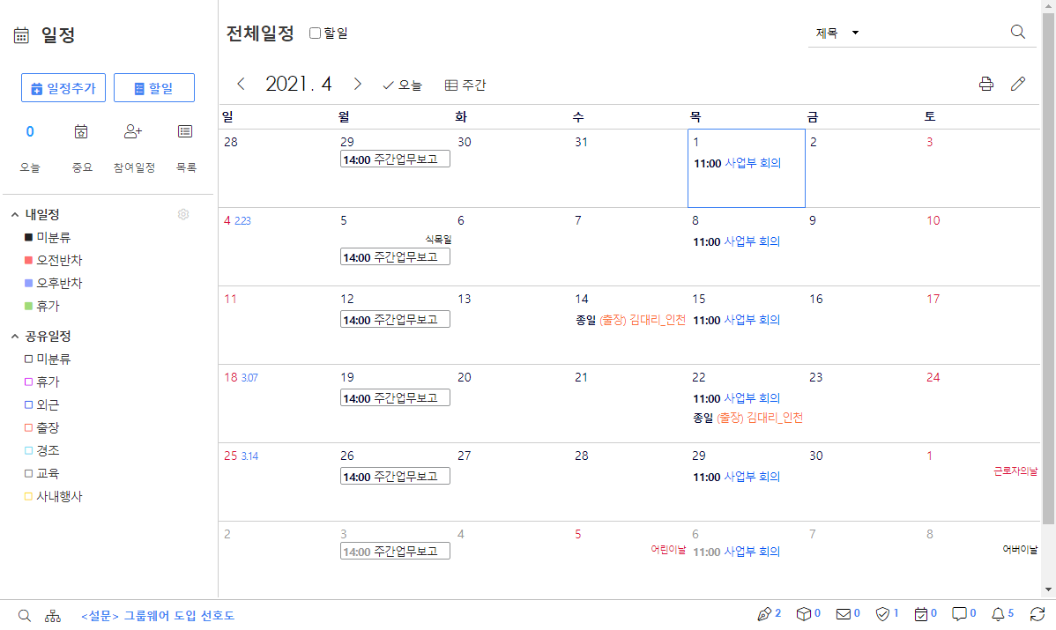
THE GWARE > 일정
사내 전체 직원들이 공유하는 공개일정, 개인의 사적 개인 일정들을 등록하고 한눈에 확인할 수 있도록 월간일 정/주간일정/목록일정 기능을 제공합니다.
일정에는 내 일정, 공유일정으로 조회가 가능하며 따로 분류해 놓은 일정에서도 조회가 가능합니다.
할일을 등록하고 관리할 수 있습니다
일정
일정 개요
모든 사용자들의 일정을 공유하고 관리하는 기능을 제공합니다.

Slide 4
일정, 약속 추가
분류 : 개인과 공유중 선택 시 분류를 지정합니다.
- 개인 : 등록자 자신의 개인일정(등록자 자신만 조회)으로 처리합니다.
- 공유 : 그룹웨어 사용자 모두가 조회할 수 있는 일정으로 처리합니다.
날짜 : 등록일정에 대한 기간을 지정합니다.
반복 : 등록일정 기간내에 일정반복 기능을 적용합니다.
- 매일/매주/매월/매년/월간설정으로 반복 주기 설정이 가능합니다.
제목 : 일정의 제목을 입력합니다.
중요 : 본 일정에 대한 중요도를 체크하면 일정 페이지에서 기간(시간,종일)이 빨간색으로 제공됩니다.
장소 : 등록일정과 관련된 장소가 있다면 장소 정보를 입력합니다.
파일첨부 : 업로드, 파일함에서 일정에 관한 파일을 첨부할 수 있습니다.
- 버튼 클릭 시 파일을 옮겨올 수 있습니다. [드래그 앤 드롭 (Drag-and-Drop)]
일정
일정 추가
일정을 등록하는 기능입니다.

Slide 5
일정, 약속 추가
참여 : 본 등록일정의 일정 참조자에게 일정 등록에 대한 알림을 발송합니다.
- 일정/알림에서 조회가 가능합니다.
알림 : 일정에 등록할 때 알림을 설정하는 기능입니다.
- 알림은 ’10분전/30분전/1시간 전/2시간 전/3시간 전/1일전/2일전’ 등이 있으며 여러 번의 알림을 추가 할 수 있습니다.
- 참여자 알림은 참여자에게도 알림이 뜨는 기능입니다.
일정
일정 추가
일정을 등록하는 기능입니다.

Slide 6
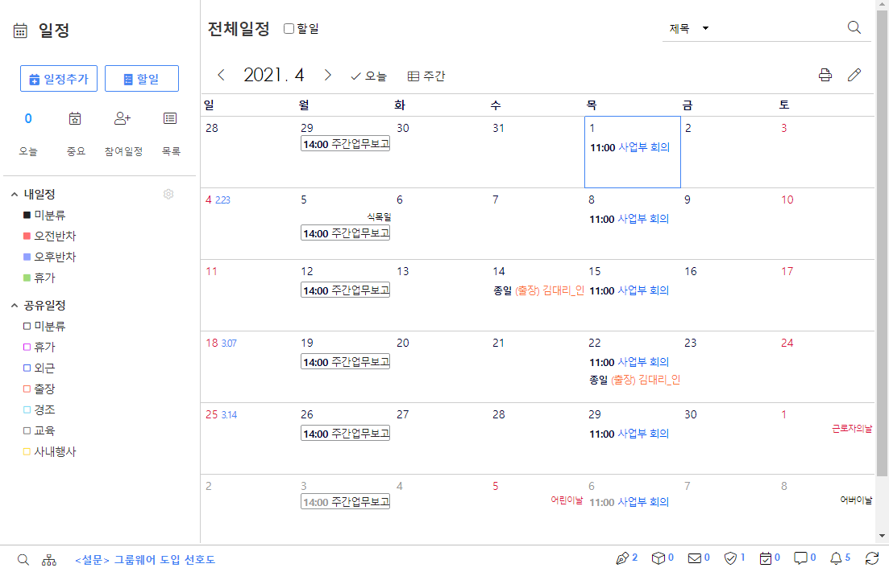
전체일정
진행 상태와 ‘개인/공유’의 일정 분류는 색깔로 구분하며 분류관리에서 새분류와 분류수정을 제공하여 편리하 게 관리할 수 있습니다.
등록된 일정은 월간/주간/목록 별로 각각 조회가 가능합니다.
일정
전체일정
조회자 자신이 조회할 수 있는 모든 일정 내역을 제공합니다.
- 아래에서 제공되는 ‘내일정/부서일정/공유일정’에 나오는 일정을 모두 합하여 제공합니다.
- 조회자 자신이 조회를 할 수 없는 타인의 비공개 일정까지 조회하는 것은 아닙니다.

Slide 7
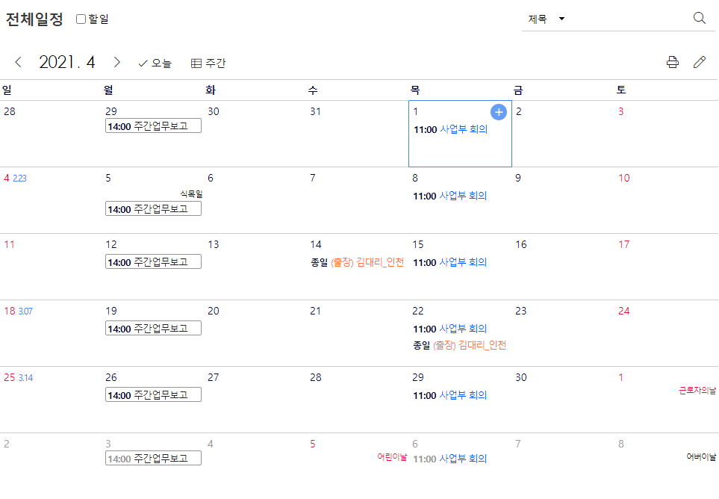
전체일정
이전 : 현재 월 기준 1 달 앞을 조회합니다.
다음 : 현재 월 기준 1 달 이후를 조회합니다.
인쇄 : 본 페이지를 프린트합니다.
일정추가 : 일정을 추가하는 페이지를 제공합니다.
완료 : 일정을 선택 후 오른쪽 버튼을 체크할 시 일정의 제목에 가운데 줄이 가도록 지원합니다.
일정
전체일정
조회자 자신이 조회할 수 있는 모든 일정 내역을 제공합니다.
- 아래에서 제공되는 ‘내일정/부서일정/공유일정’에 나오는 일정을 모두 합하여 제공합니다.
- 조회자 자신이 조회를 할 수 없는 타인의 비공개 일정까지 조회하는 것은 아닙니다.

Slide 8
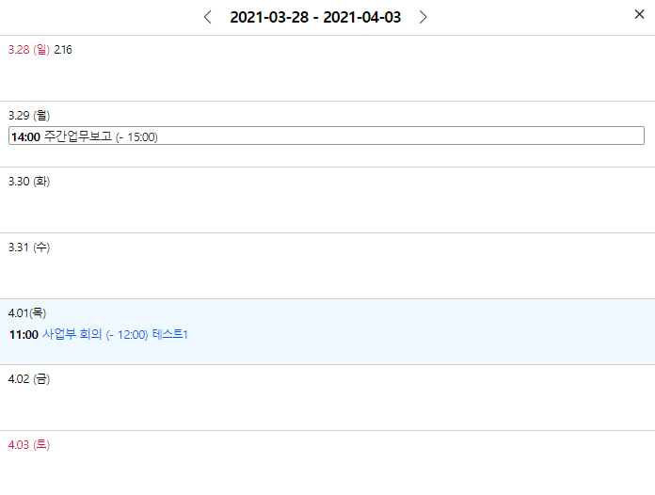
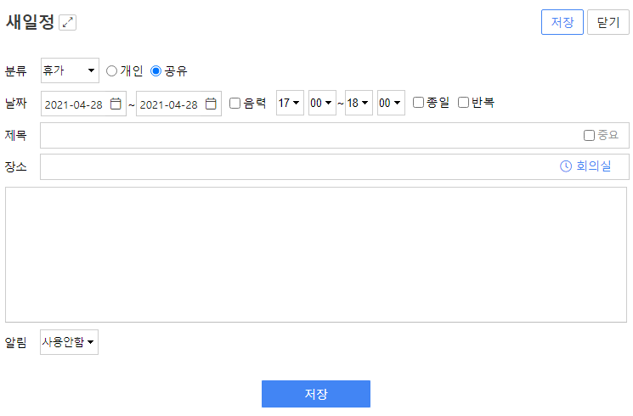
주간일정 / 일정추가
: 주간일정을 조회할 수 있습니다.
: 일정 추가 페이지로 이동합니다
일정
전체일정
조회자 자신이 조회할 수 있는 모든 일정 내역을 제공합니다.
- 아래에서 제공되는 ‘내일정/부서일정/공유일정’에 나오는 일정을 모두 합하여 제공합니다.
- 조회자 자신이 조회를 할 수 없는 타인의 비공개 일정까지 조회하는 것은 아닙니다.

Slide 9
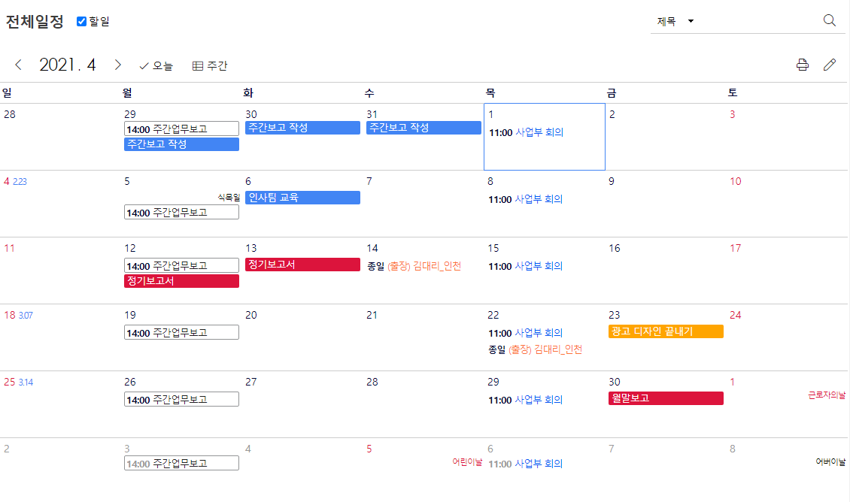
할일
: 할일에 체크를 하면 전체일정에서 할일이 표시됩니다
일정
전체일정
조회자 자신이 조회할 수 있는 모든 일정 내역을 제공합니다.
- 아래에서 제공되는 ‘내일정/부서일정/공유일정’에 나오는 일정을 모두 합하여 제공합니다.
- 조회자 자신이 조회를 할 수 없는 타인의 비공개 일정까지 조회하는 것은 아닙니다.

Slide 10
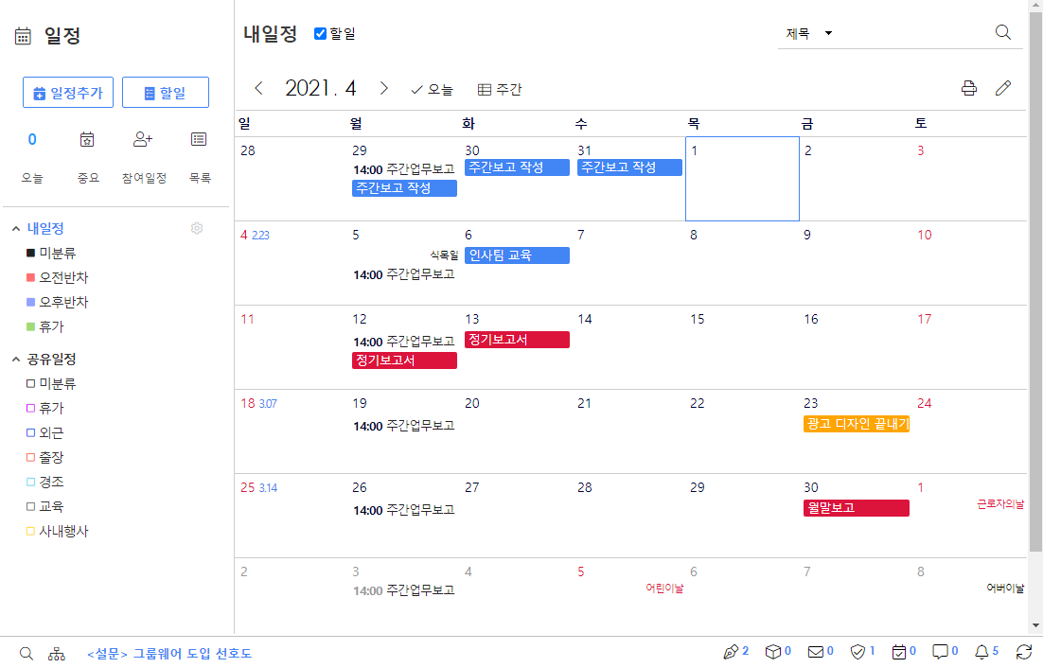
일정
일정 > 내일정
내일정
자신이 직접 등록한 모든 일정을 제공합니다. (공개 여부와 무관)
등록된 일정은 월간/주간/목록 별로 각각 조회가 가능합니다

Slide 11
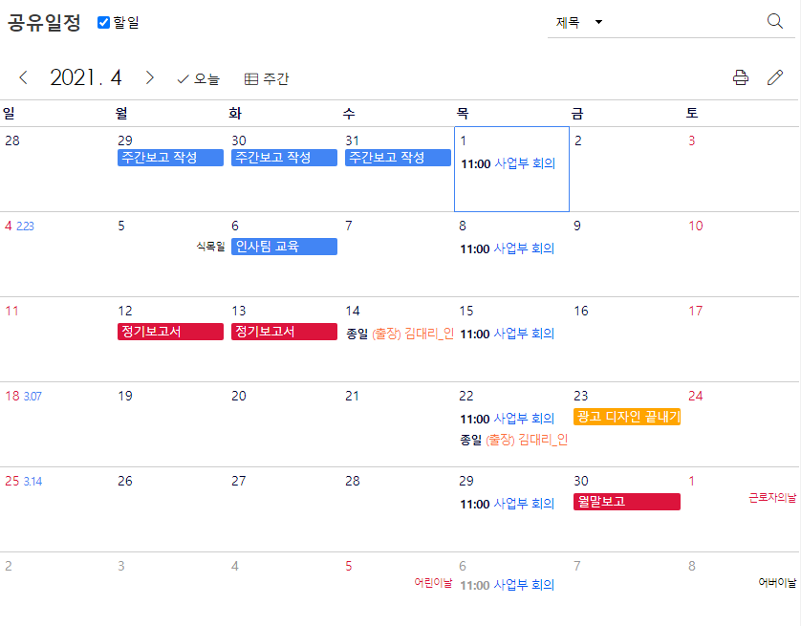
월간일정
등록 일정을 월간 일정 형태로 조회 합니다
일정
공유일정
사내 직원들이 등록한 일정 중에 ‘공유’로 설정한 일정만 제공합니다.
단, 여기도 보안등급은 적용이 되기에 자기의 보안 등급보다 높은 보안 등급으로 작성되어 있는 일정의 경우에 는 제공이 되지 않습니다.
등록된 일정은 월간/주간/목록 별로 각각 조회가 가능합니다.
‘중요‘ 표시가 된 일정은 시간(종일)의 색상이 빨간색으로 조회됩니다.

Slide 12
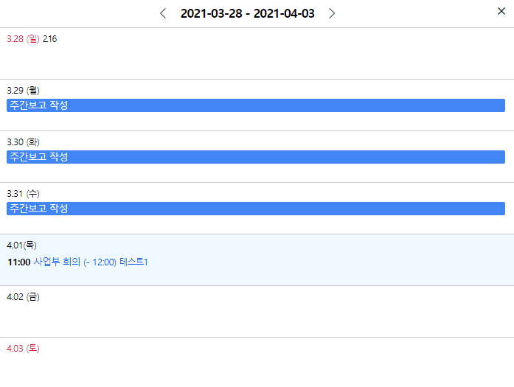
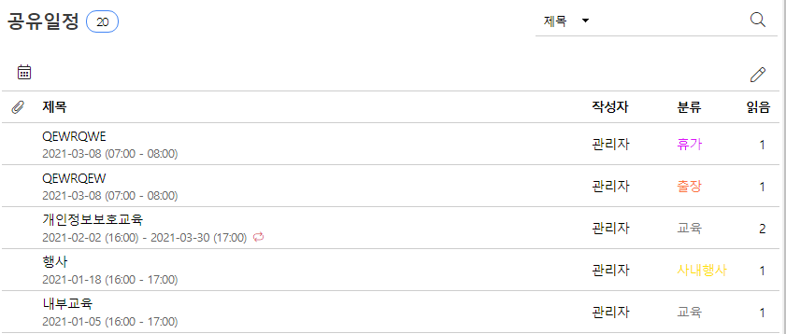
주간일정
등록 일정을 주간 일정 형태로 조회 합니다.
일정
목록일정
등록 일정을 목록 일정 형태로 조회합니다.
공유일정
사내 직원들이 등록한 일정 중에 ‘공유’로 설정한 일정만 제공합니다.

Slide 13
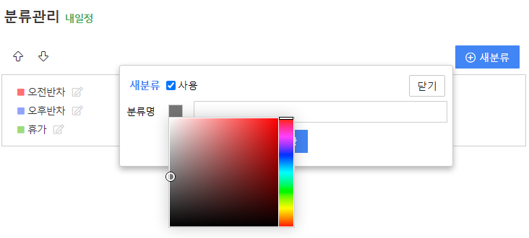
내일정 [분류관리]
분류관리 : 새분류와 분류 수정을 제공합니다.
[새분류]버튼을 클릭하여 내일정분류를 관리합니다.
- 분류명 : 내일정에 분류할 제목을 등록합니다.
- 색지정 : 원하는 색상으로 지정해 분류를 구분하도록 선택합니다.
분류수정 : 분류 수정을 제공합니다.
일정
분류관리
사내 직원들이 등록한 일정 중에 ‘공유’로 설정한 일정만 제공합니다.
공유일정분류
이는 관리자가 공유일정관리 분류를 생성한 후 사용 가능합니다.

